Slide 1
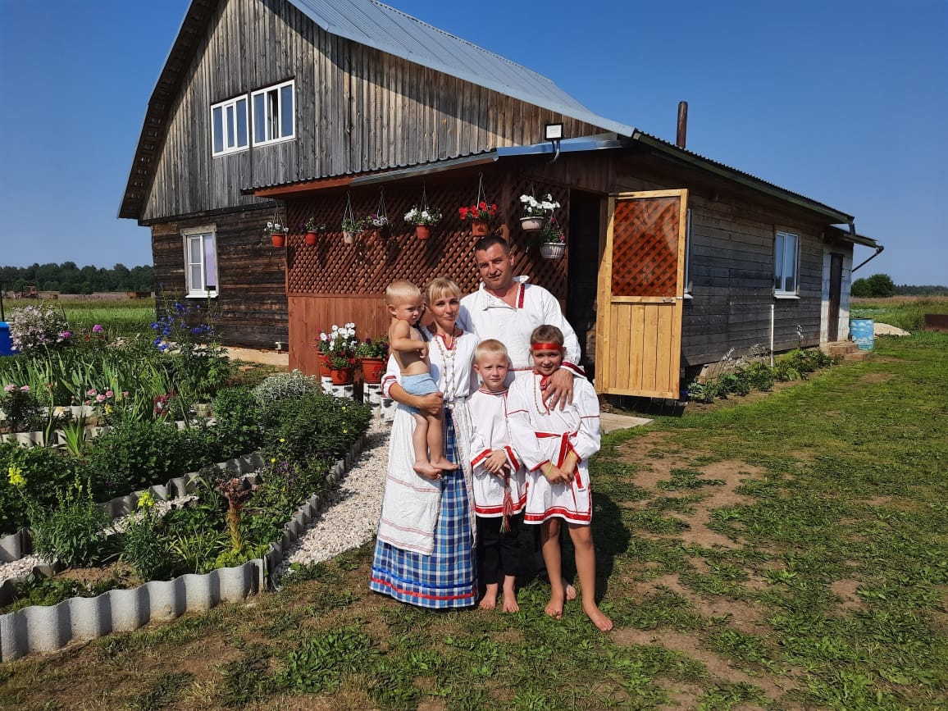
Песенное творчество вепсов
Посмотрите, пожалуйста, фильм

Slide 2
Пройдите, пожалуйста, по ссылке:
https://rutube.ru/video/f9979c05898cfc2df8d151cb63fc4c8c/

Slide 3
Что вы узнали о певческой традиции Вепсов?

